Slide 3
Chapter 07
JSP 응용

Slide 4
액션 태그
실습 7-1 액션 종합 예제 : 계산기 구현
커스텀 태그와 EL
JSTL
[실습 7-2] JSTL과 EL 종합 예제
Maven 기반 프로젝트 구성

Slide 5
액션 태그와 자바 빈의 개념을 익힌다.
useBean 액션 활용 방법을 익힌다.
JSTL과 EL 종합 예제를 통해 사용법을 익힌다.
빌드 도구를 이해하고 Maven 기반으로 프로젝트를 전환한다.

Slide 6
Section 01
액션 태그

Slide 7
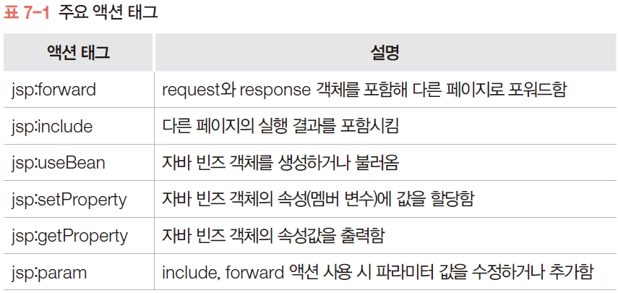
액션 태그란?
액션(Action) 태그
JSP에서 객체 생성과 공유, 페이지 이동과 전달, 태그 파일 작성 등에 필요한 기능을 제공하는 일종의 커스텀 태그
표준 액션이라고도 불리며 커스텀 태그 기반이지만 별도의 taglib 지시어 사용 없이 jsp 접두어를 사용함
JSP에서 프로그램적인 요소를 많이 구현하거나 컨트롤러로 활용할 때 유용함
JSP 파일에서 커스텀 태그의 구조적인 특징을 살려 HTML 형태로 프로그램 요소를 처리할 수 있기 때문에 간편함

Slide 8
액션 태그란?
액션 태그의 종류

Slide 9
자바 빈
자바 빈(Java Bean)
자바의 재활용 가능한 컴포넌트 모델을 의미함,
웹 개발에만 국한된 개념이 아니며 POJO라고 하는 단순한 구조를 가짐
POJO(Plain Old Java Object): 특정 기술이나 프레임워크에 종속하지 않고 기본 생성자와 멤버 변수에 대한 getter/setter 메서드를 제공하고 직렬화할 수 있는 자바 클래스를 의미함
예) 엔티티 클래스 혹은 DO(Data Object)는 기본적으로 테이블 칼럼에 해당하는 private 멤버 변수와 getter/setter 메서드로 구성할 수 있음
자바 빈 구조의 특징
인자가 없는 생성자(기본 생성자)로 구성됨
파일 혹은 네트워크를 통해 객체를 주고받을 수 있는 직렬화 구조가 가능함
getter, setter 메서드를 통해 멤버 변수(속성)에 접근함

Slide 10
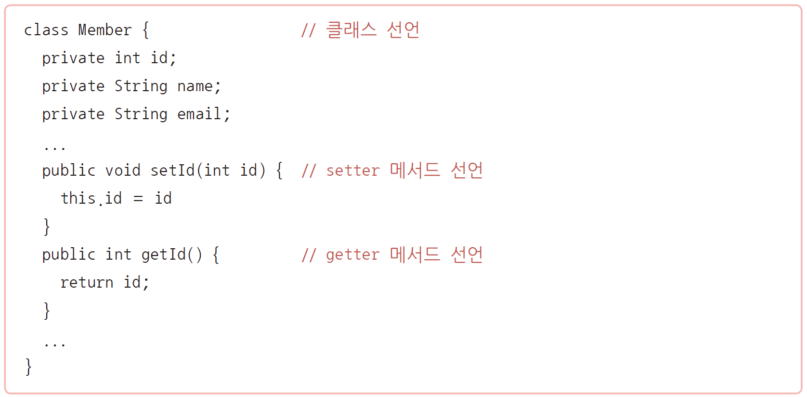
자바 빈
회원 관리를 위한 Member 클래스를 자바 빈 구조
getter/setter 메서드의 이름: ‘get/set + 대문자로 시작되는 변수명’의 형태
인자를 받아 현재 멤버 변수에 값을 대입하거나 현재 값을 리턴하는 구조
물론 메서드 내에서 추가적으로 필요한 기능을 구현할 수 있으며 이러한 구조는 객체지향에서 캡슐화의 한 형태이기도 함

Slide 11
useBean 액션
useBean 액션
JSP에서 자바 빈 객체를 생성하거나 참조하기 위한 액션
매우 유용하지만 JSP를 단순히 뷰 역할로만 사용한다면 사용할 일은 없음
useBean의 기본적인 동작 방식
useBean을 이용해 만든 객체의 범위는 지정하는 속성인 scope에 주어진 id의 객체가 있는지 확인한다.
객체가 없다면 새로 객체를 생성하고 해당 scope에 저장한다.

Slide 12
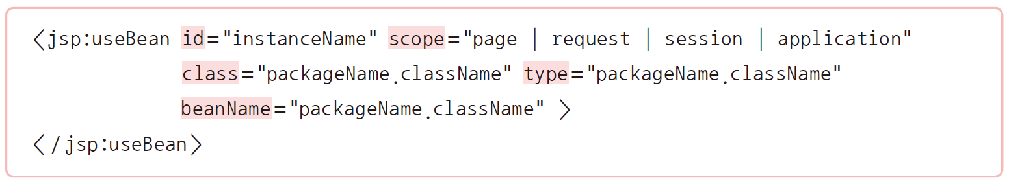
useBean 액션
useBean 액션의 기본 구문과 사용 예
id: 자바 빈을 특정 scope에 저장하거나 가져올 때 사용하는 이름
현재 페이지에서는 해당 인스턴스를 참조하기 위한 변수명이 됨
scope: 해당 클래스 타입의 객체를 저장하거나 가지고 오는 범위로 내장객체의 일부
class: 생성하거나 참조하려는 객체의 클래스명
반드시 패키지명까지 명시해야 하며, 추상클래스나 인터페이스는 사용할 수 없음
type: 특정 타입의 클래스를 명시할 때 사용함
추상 클래스나 인터페이스, 일반 클래스가 될 수 있으며 class 속성의 클래스에서 상속 혹은 구현이 이루어져야 함
beanName: type과 beanName 사용을 통해 class 속성을 대체할 수 있음

Slide 13
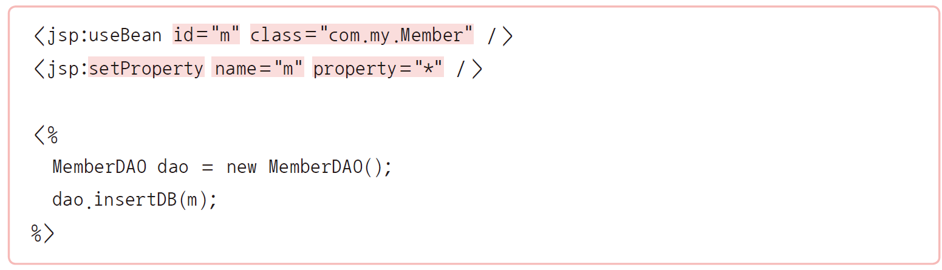
useBean의 활용
useBean을 주로 활용하는 경우
HTML 폼에서 입력한 값을 자바 객체로 연동할 때 주로 활용함
예) 회원 가입 페이지에서 아이디, 이름, 전화번호, 주소 등 여러 정보를 입력하고 가입하는 경우
입력값을 받아 Member 객체에 넣고 이를 데이터베이스에 저장하기 위한 메서드 호출에 인자로 전달해야 함

Slide 14
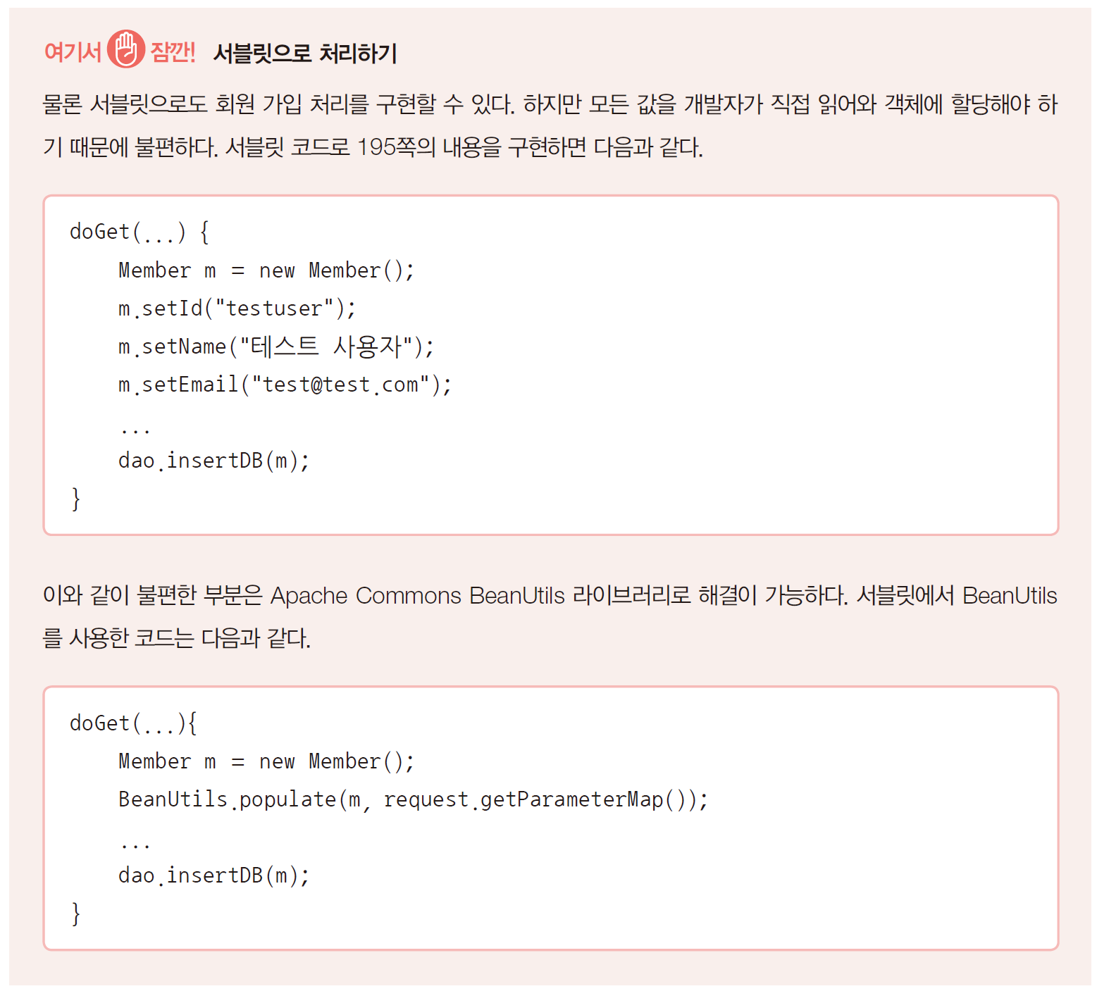
useBean의 활용

Slide 15
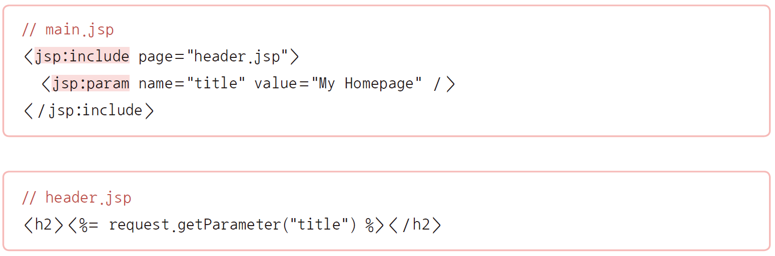
include, forward 액션
include 액션
다른 페이지를 포함한다는 점에서 include 지시어와 동일하지만 처리 과정에서 차이가 있음
include 지시어: include된 파일 구조를 모두 포함해 하나의 파일로 컴파일한 다음 처리
include 액션: include된 파일을 각각 호출해 처리된 결과만 포함해 보여줌
include 액션을 사용하여 ‘main.jsp’에 ‘header.jsp’를 포함시킨 경우
‘main.jsp’를 호출하면 ‘header.jsp’의 실행 결과가 포함되어 출력됨

Slide 16
include, forward 액션
forward 액션
클라이언트 요청을 다른 페이지로 전환하는 액션
리디렉션(response.sendRedirect( ))과 기능적으로 유사하지만 내부적으로는 차이가 있음
리디렉션: 서버가 클라이언트에게 새로운 페이지로 다시 접속하도록 응답을 보내고, 응답을 받은 클라이언트가 다시 새로운 페이지로 접속하는 방식
forward 액션: 클라이언트가 새롭게 접속하는 것이 아니라 서버에서 내부적으로 새로운 페이지로 이동하고 그 페이지의 내용을 클라이언트에게 응답으로 전달하는 방식
단순한 페이지 이동이 필요한 경우 - 리디렉션이 적합
최초 request를 유지하거나 request의 setAttribute( )로 속성값을 저장하고 이를 유지하면서 페이지를 이동하는 경우 - forward 액션이 적합

Slide 17

include, forward 액션
forward 액션
include 액션과 마찬가지로 파라미터의 추가가 가능함

Slide 18
Section 02
[실습 7-1] 액션 종합 예제 :
계산기 구현

Slide 19
액션 종합 예제: 계산기 수현
실습 7-1
이번 실습의 흐름
계산기 화면은 기존 파일을 재활용하여 구현한다.
자바 빈 객체를 생성한다.
useBean 액션으로 입력값을 처리한다.

Slide 20
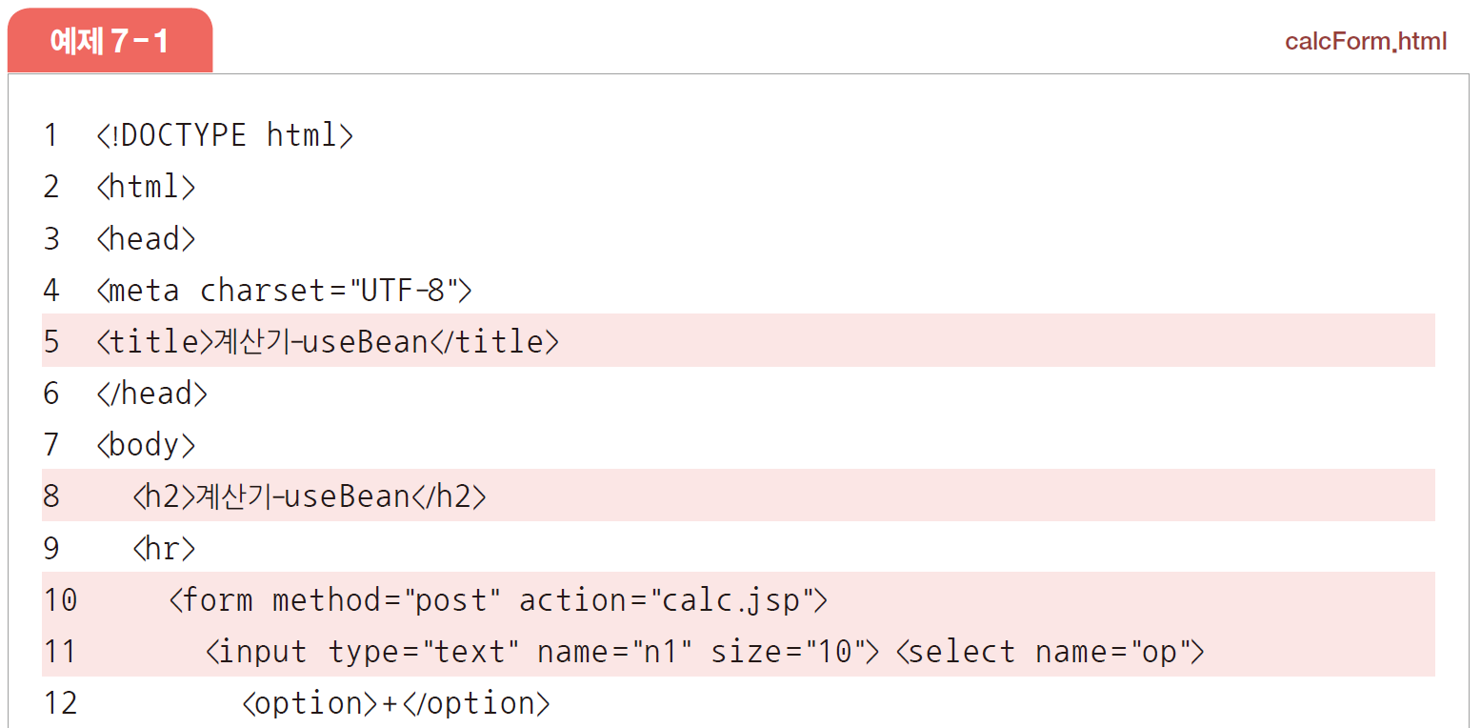
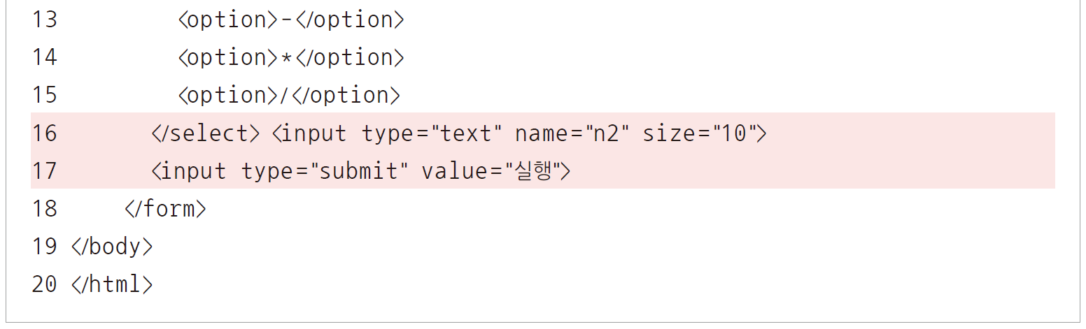
계산기 화면 구현
실습 7-1
[webapp] 폴더에 [ch07] 폴더를 만든 다음 [ch06]의 ‘calcForm.html’ 파일을 복사하여 붙여 넣기
5행과 8행의 제목만 수정되며, 다른 부분은 동일함

Slide 21
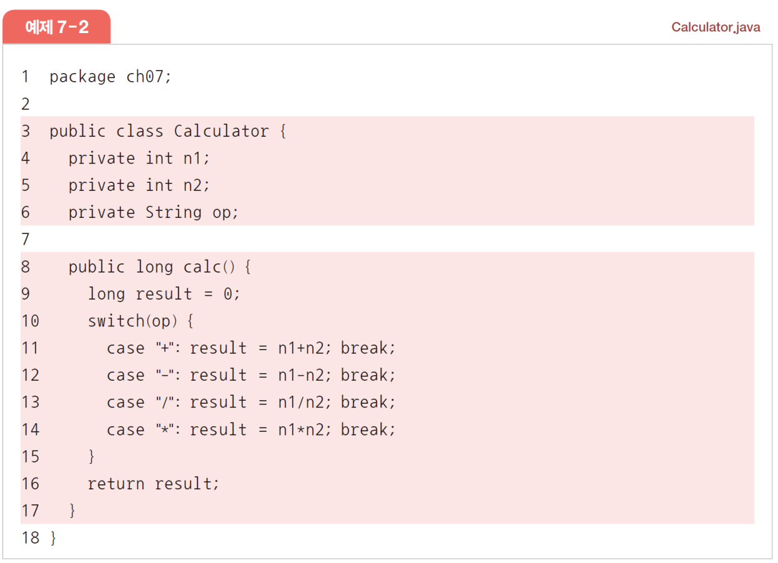
자바 빈 객체 생성
실습 7-1
계산기 기능 구현을 위해서는 2개의 숫자를 입력받아 계산하는 기능이 필요함
이 기능을 JSP나 서블릿으로 구현하지 않고 별도의 클래스로 독립해서 구현함
[src/main/java]에서 [ch07] 패키지를 생성하고, [ch07]에서 [New] → [class]를 클릭하여 새로운 자바 클래스를 생성
클래스의 이름: Calculator

Slide 22
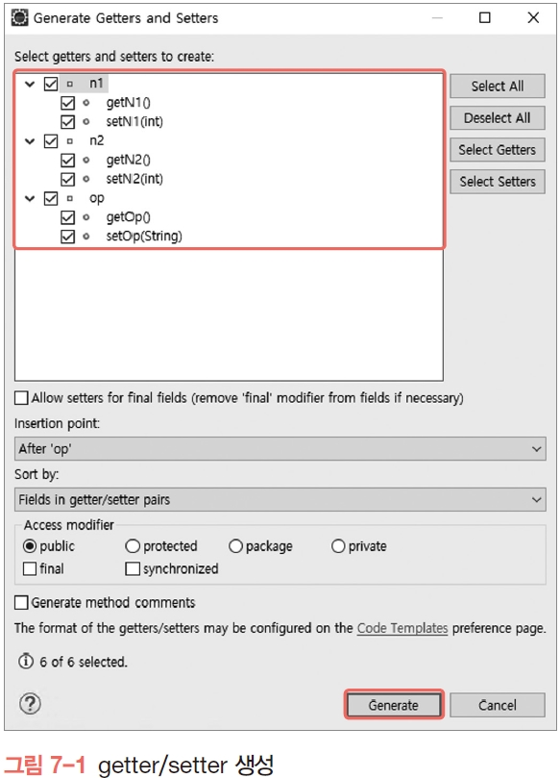
자바 빈 객체 생성
실습 7-1
‘calcForm.html’에서 입력하는 2개의 숫자와 연산자를 저장하기 위해 HTML <form>에서와 동일한 이름으로 멤버 변수를 선언하고 getter/setter 메서드를 생성함
getter/setter 메서드 생성하기
‘Calculator.java’에서 멤버 변수만 선언된 상태에서 마우스 오른쪽 버튼을 클릭
[Source] → [Generate Getters and Setters]를 클릭하면 나오는 화면에서 모든 변수를 선택
<Generate> 버튼을 누르면 코드가 자동으로 생성됨

Slide 23
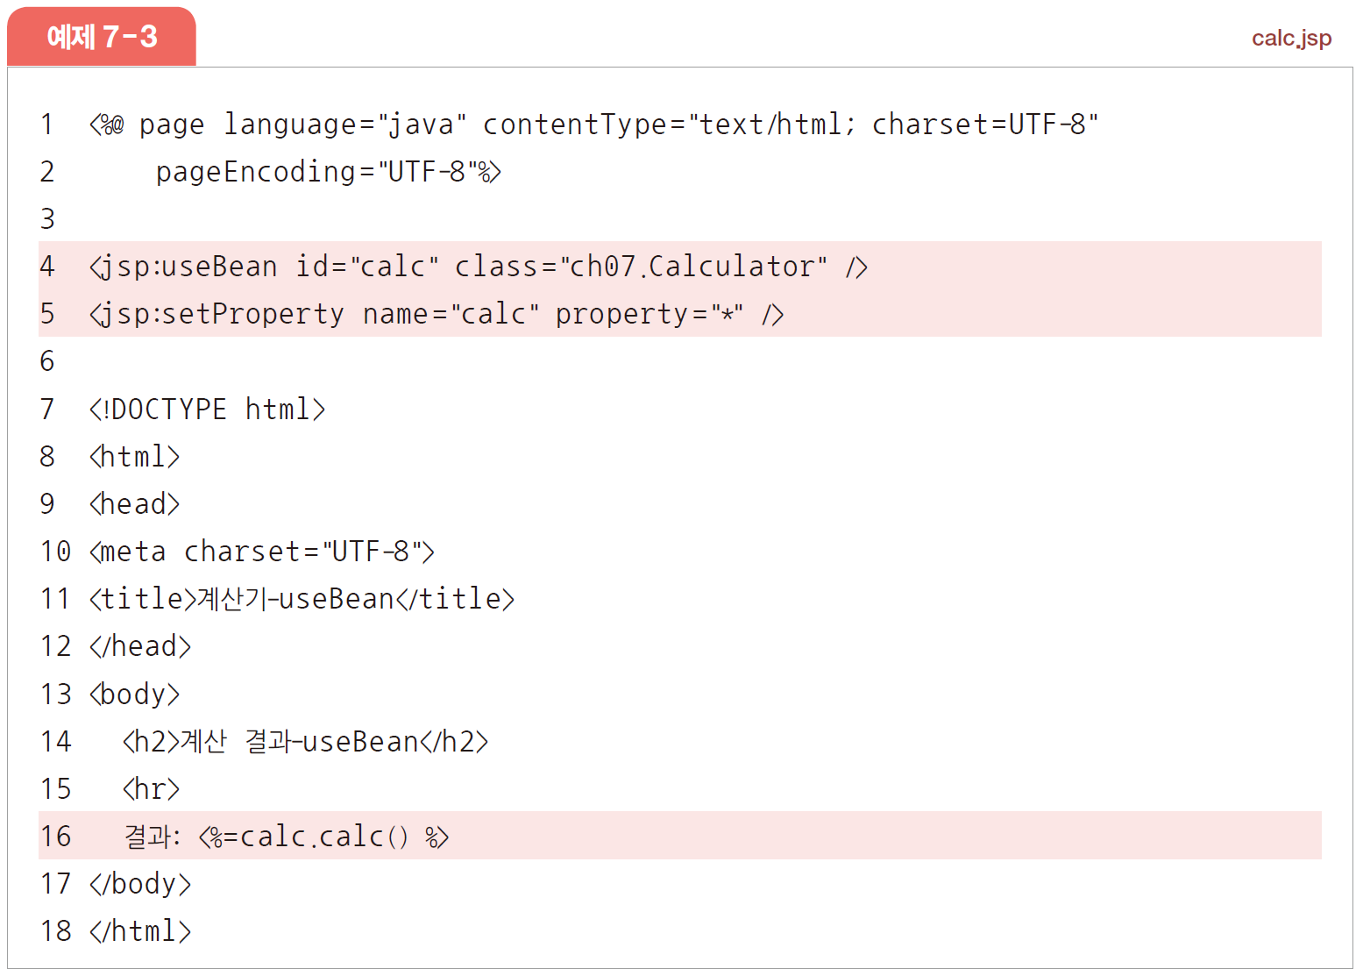
useBean 액션으로 입력값 처리
실습 7-1
입력값을 Calculator 객체에 전달하기 위해 useBean 액션을 사용하고 EL을 사용해 출력함
[ch06]에서 만들었던 ‘calc.jsp’를 복사해 [ch07]에 붙여 넣고 수정함
모든 기능이 Calculator 클래스에 포함되어 있기 때문에 JSP 자체는 매우 간결한 구성을 가짐

Slide 24
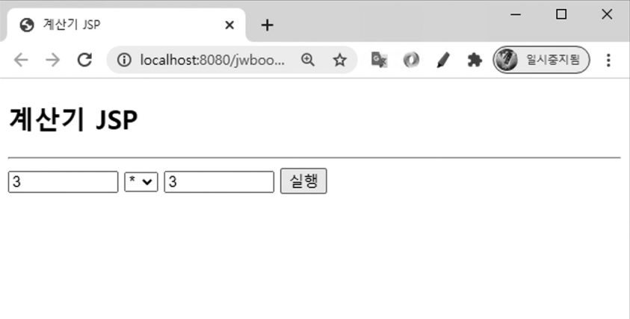
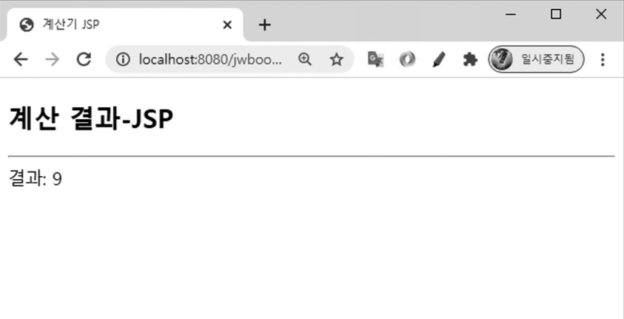
useBean 액션으로 입력값 처리
실습 7-1
‘calcForm.html’을 먼저 실행하고 숫자 입력과 연산자를 선택한 다음 실행 버튼을 눌러 계산기 JSP가 정상적으로 호출되고 결과가 출력되는지 확인

Slide 25
Section 03
커스텀 태그와 EL

Slide 26
커스텀 태그란?
커스텀 태그(Custom Tag)
사용자 정의 태그를 의미함
스크립트릿 사용을 줄이고 태그와 같은 형태로 프로그램 코드를 대체하거나 재활용 가능한 구조를 통해 태그 라이브러리로 활용하고자 개발된 규격임
외형적인 형태는 XML(HTML) 태그 구조이지만 서블릿 형태로 변환될 때 자바 코드로 변경되어 통합되는 방식
커스텀 태그를 사용하기 위해서는 taglib 지시어를 사용하여 커스텀 태그가 어디에 정의되어 있는지를 먼저 선언해야 하며 태그에 사용할 접두어를 지정해야 함
커스텀 태그 자체가 서버에서 해석되는 구조이며, 프로젝트가 특정 커스텀 태그에 종속될 수 있다는 문제 때문에 커스텀 태그를 직접 만드는 방식은 점차 줄어들고 있음
대신 커스텀 태그 기술로 만들어진 JSTL(JSP Standard Tag Library)이 자바 웹 개발에 꼭 필요한 요소가 됨

Slide 27
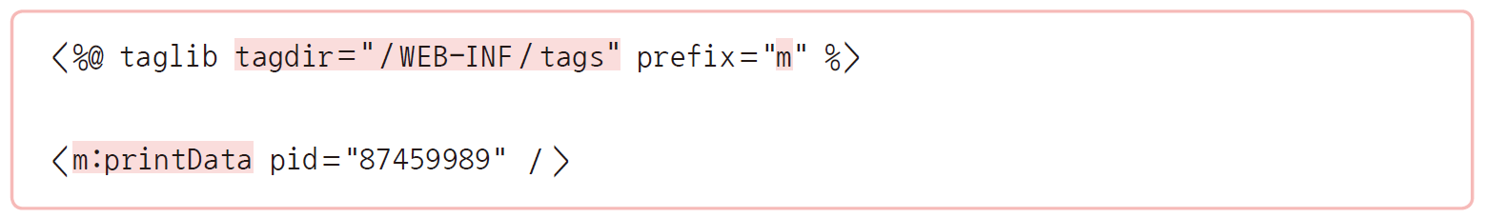

커스텀 태그란?
커스텀 태그의 예시
특정 상품 코드를 전달하면 해당 상품에 대한 세부 정보를 출력하기
태그 파일로 정의된 커스텀 태그를 사용하며 ‘WEB-INF/tags/printData.tag’ 파일로부터 태그 정의를 가지고 옴
m은 태그 앞에 붙일 접두어로 태그 파일명이 태그 이름이 됨

Slide 28
EL이란?
표현 언어(Expression Language, EL)
주로 EL이라 불림
현재 페이지의 자바 객체 혹은 scope object에 저장된 자바 빈 객체를 손쉽게 접근하고 사용할 수 있게 함
데이터를 표현하기 위한 용도로 설계되었지만, 제한된 객체 참조가 가능하며 해당 객체의 메서드 호출도 가능함
EL은 단순한 출력 외에도 사칙연산, 비교연산, 논리연산, 3항 연산 등을 지원함
연산 기능은 핵심 로직의 구현보다는 상황에 따라 출력값을 변경하는 정도의 용도로 사용하는 것이 좋음

Slide 29
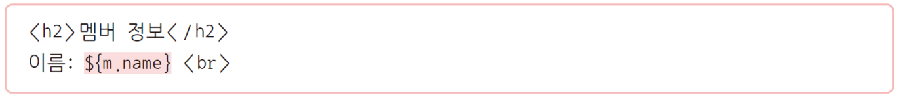
EL이란?
EL의 장점
간단한 구문으로 손쉽게 변수/객체를 참조할 수 있음
데이터가 없거나 null 객체를 참조할 때 에러가 발생하지 않음
자바 빈 접근
EL을 통해 scope object에 저장된 자바 빈 객체를 참조하는 방법
앞의 자바 빈 설명에서 만든 Member 클래스의 멤버 정보에 접근하기
컨트롤러에 의해 session에 저장하는 과정이 있었다고 가정함

Slide 30
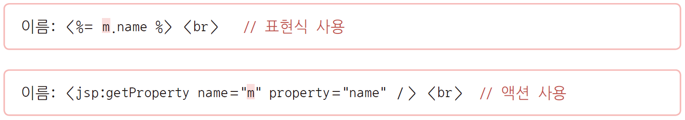
EL이란?
EL을 사용하지 않을 경우
다음과 같이 표현식을 사용하거나 <jsp:getProperty> 액션으로 출력할 수도 있음

Slide 31
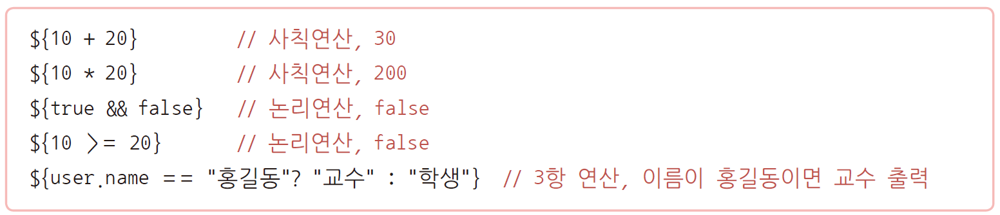
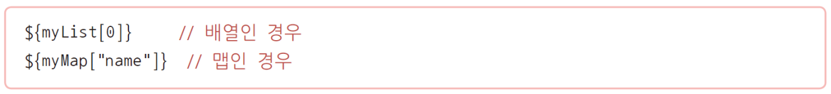
EL이란?
EL 연산
기본적인 사칙연산, 비교연산, 논리연산, 3항 연산 등이 가능함
배열, 맵 데이터 연동
참조하는 객체가 배열이나 맵 형태인 경우 다음과 같이 사용함

Slide 32
EL이란?
Scope Object 접근
EL은 기본적으로 모든 scope에서 자바 빈 객체를 찾음
만일 특정 scope만을 대상으로 참조하려면 ‘내장객체명Scope.속성이름’으로 사용
예) session과 request 모두에 ‘m’이라는 이름으로 저장된 객체가 있다고 할 때, request scope에 있는 객체를 참조하려면 다음과 같이 사용할 수 있음

Slide 33
Section 04
JSTL

Slide 34
JSTL이란?
JSTL(JSP Standard Tag Library)
JSP에서 스크립트릿(자바 코드 블록)을 사용하지 않고 HTML 형식을 유지하면서 조건문, 반복문, 간단한 연산과 같은 기능을 손쉽게 사용할 수 있도록 지원하기 위해 만들어진 표준 커스텀 태그 라이브러리
서버에서만 해석할 수 있는 구조로 인해 디자이너와의 협업에 불편한 부분이 있음
개발 과정에서 UI 확인을 위해 서버를 통해야만 하는 비효율적인 문제가 있음
따라서 모바일 환경 중심의 프런트엔드 개발 트렌드와는 다소 거리가 있음
뷰 중심의 JSP 구현에는 core 정도만 사용됨

Slide 35
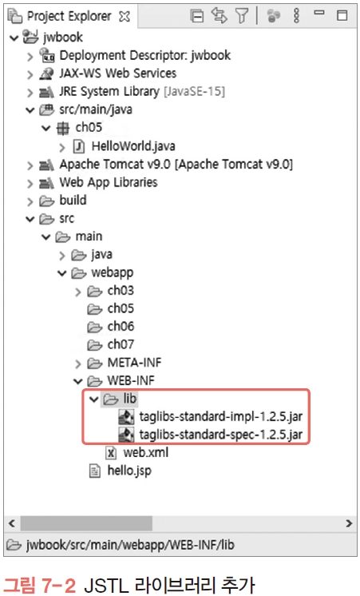
JSTL 라이브러리 설치
JSTL 라이브러리 설치하기
JSTL은 표준 규격으로만 존재하기 때문에 개발에 적용하기 위해서는 실제 구현된 라이브러리가 필요함
Apache Standard Taglib를 주로 사용함
http://tomcat.apache.org/download-taglibs.cgi에 접속하여 <Impl>, <Spec>을 클릭하여 내려받기
Impl: taglibs-standard-impl-1.2.5.jar
Spec: taglibs-standard-spec-1.2.5.jar
다운로드한 라이브러리 파일을 [webapp] → [WEB-INF] → [lib] 폴더에 복사하기
경로가 잘못되면 이클립스에서 라이브러리 인식을 못하므로 주의해야 함

Slide 36
JSTL 라이브러리 설치
JSTL 사용하기
JSTL을 JSP에서 사용하려면 taglib 지시어를 추가해야 함
다음에 나올 core 라이브러리 사용을 위해서는 다음과 같이 작성함

Slide 37
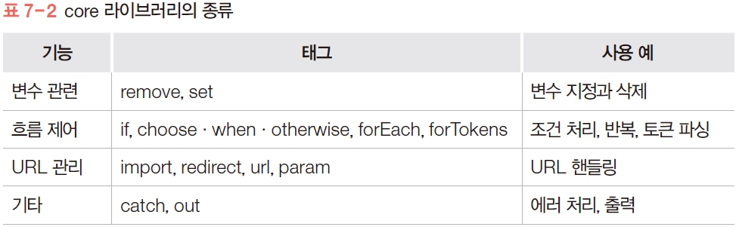
core 라이브러리
core 라이브러리
변수 처리, 흐름 제어, URL 관리, 출력 등 가장 기본적인 기능을 구현해둔 라이브러리

Slide 38
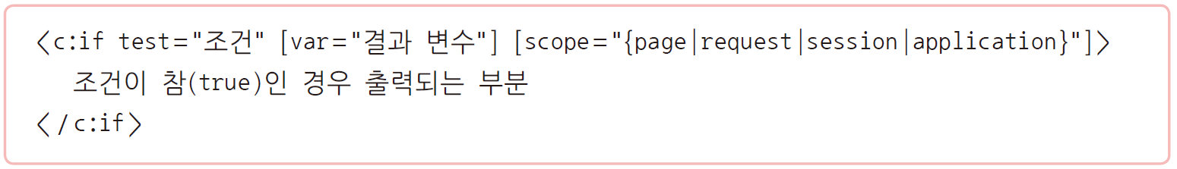
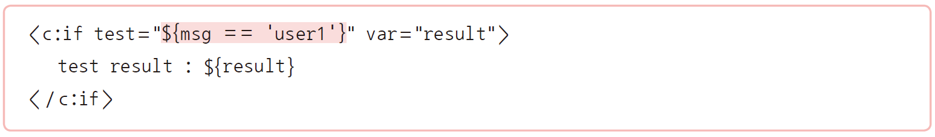
core 라이브러리
<c:if>
자바의 if 문과 유사하지만 else는 지원하지 않음
조건 테스트를 위해 속성을 참조할 범위(Scope)를 지정할 수도 있지만 필수 사항은 아님
사용 형식
사용 예시

Slide 39
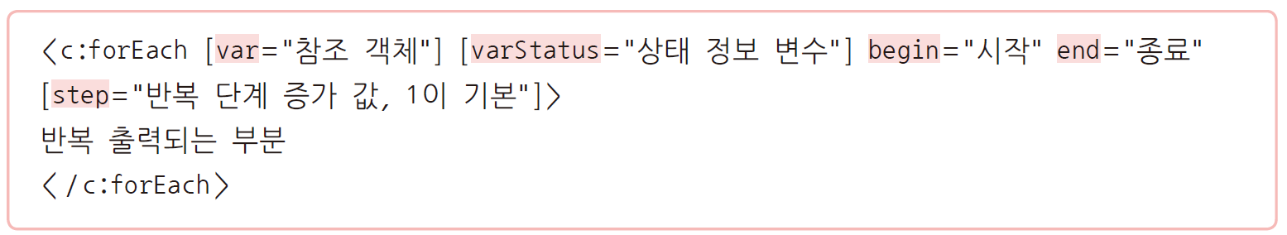
core 라이브러리
<c:forEach>
화면에 데이터를 반복해서 출력할 때 주로 사용함
자바의 for 문과 같은 개념이지만 커스텀 태그 특성상 정밀한 설정이 가능하지 않기 때문에 제공되는 속성을 잘 활용해야 함
진행 상태를 확인하기 위해 index, count 등을 지원하는 varStatus를 제공함
사용 형식
var: 배열, 리스트 등 집합형 객체
varStatus: 반복 진행 상황을 참조하기 위한 객체

Slide 40
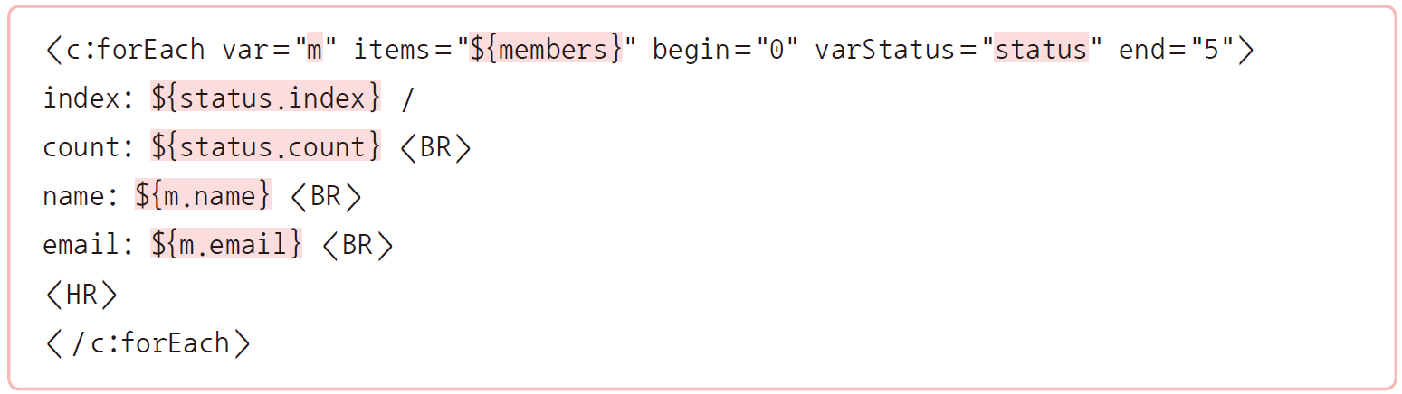
core 라이브러리
<c:forEach>
사용 예시

Slide 41
Section 05
[실습 7-2] JSTL과 EL 종합 예제

Slide 42
JSP 생성
실습 7-2
이번 실습의 개요
JSTL과 EL을 활용한 종합 예제
실습을 통해 기본 JSTL 태그와 EL을 화면 구성에 활용할 수 있음
이번 실습을 따라 하기 위해서는 JSTL 라이브러리가 설치되어 있어야 함
만약 설치하지 않았다면 JSTL을 설치하고 앞의 실습을 진행해야 함

Slide 43
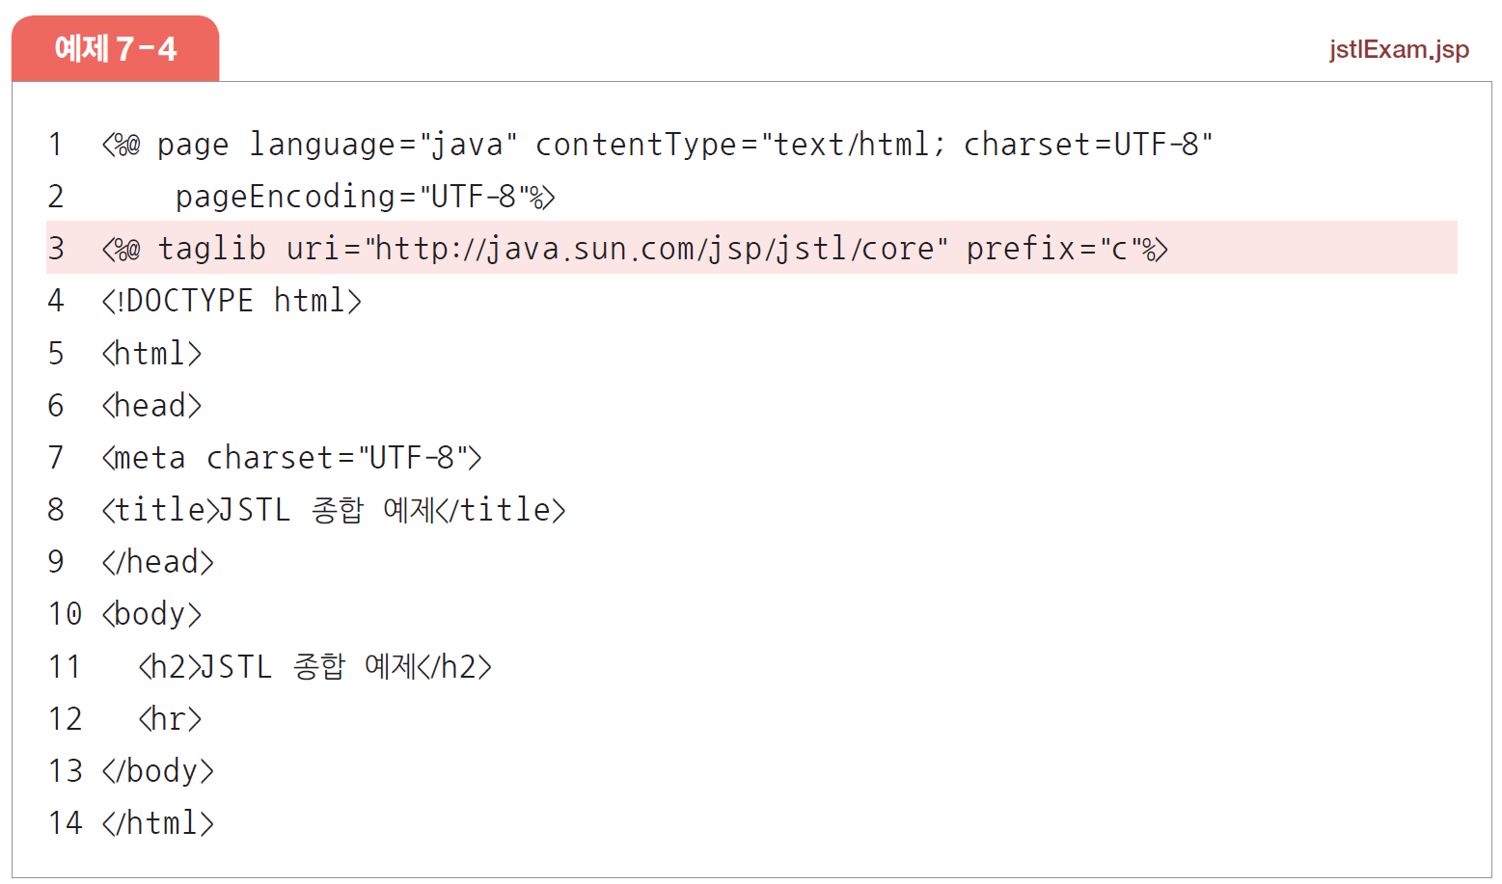
JSP 생성
실습 7-2
[ch07] 폴더에 ‘jstlExam.jsp’를 생성하고 기본 코드에 taglib 지시어를 추가

Slide 44
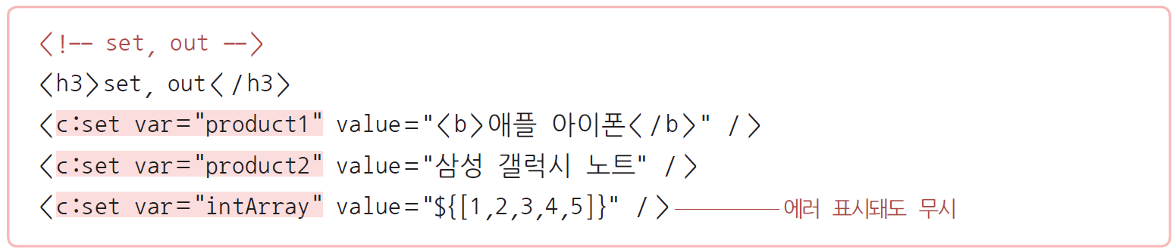
<c:set>, <c:out>
실습 7-2
<c:set>
특정 scope에 값을 저장하는 기능
scope 내장객체의 setAttribute( ) 메서드를 사용하는 것과 동일함
기본적으로 문자열 형태로 저장하지만 EL을 사용할 경우 배열과 같은 객체도 저장할 수 있음
target 속성으로 특정 타입의 객체에 setter 메서드를 통한 속성 저장도 가능함
product1, product2에 문자열을 저장하고 intArray에는 EL을 이용하여 배열을 저장함
<c:set> intArray 배열 선언 부분에 버그로 에러가 표시되지만 실행에는 지장이 없으니 무시함!

Slide 45
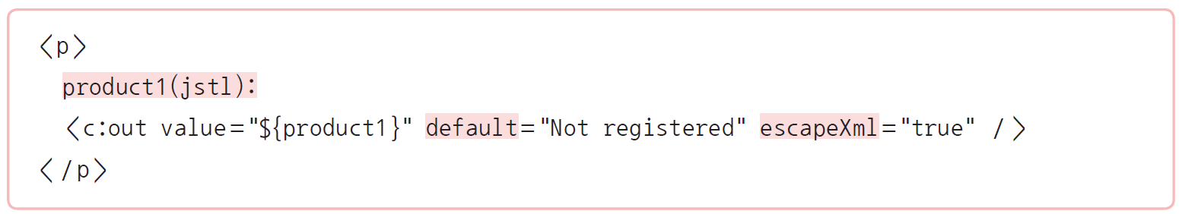
<c:set>, <c:out>
실습 7-2
<c:out>
출력을 위한 태그로 대부분은 EL로 대체됨
다만 때에 따라서는 조건문 사용을 줄이는 용도로 활용할 수 있음
2)번에서 선언한 product1, intArray를 출력함
default: 출력하고자 하는 객체가 없을 때 출력할 값을 의미함
예) product1을 찾지 못할 경우 Not registered를 대신 출력함
excapeXml: true인 경우 태그를 일반 문자열로 처리함.
기본값: false, 태그가 반영되어 출력됨

Slide 46
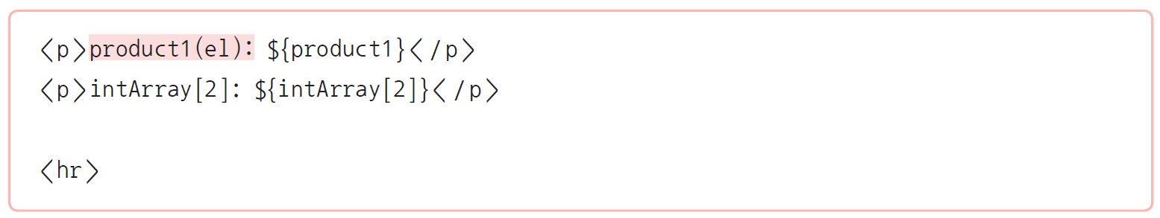
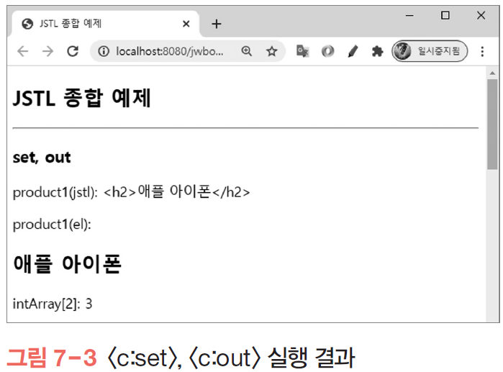
<c:set>, <c:out>
실습 7-2
<c:out>
<c:set>으로 저장된 값은 EL로 출력할 수 있으며 가장 선호되는 방법임
배열 역시 EL을 이용해 특정 인덱스 값을 출력할 수 있음

Slide 47
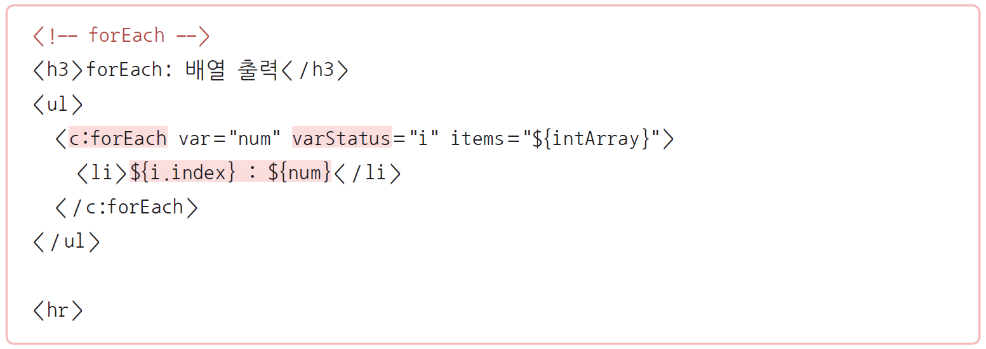
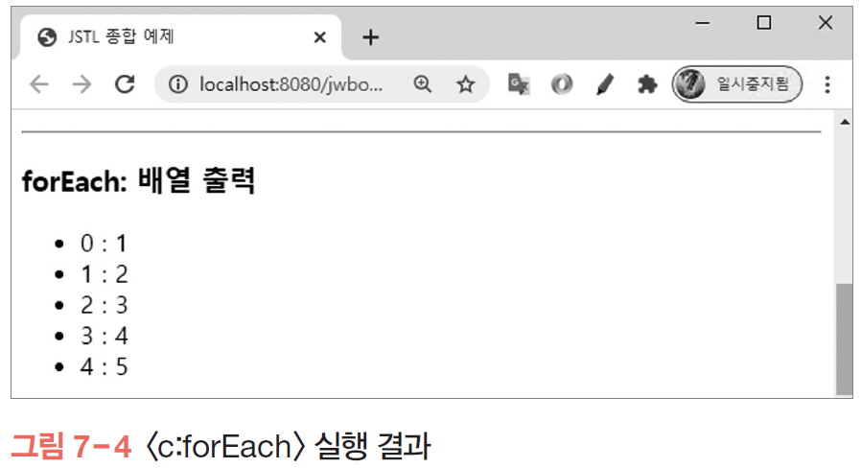
<c:forEach>
실습 7-2
<c:forEach>
JSTL에서 가장 널리 사용되는 태그 중 하나임
2)번에서 <c:set>을 이용해 선언했던 배열값을 출력해보기
varStatus 속성을 이용해 index 값을 함께 출력함
<c:forEach>: 자바의 for-in 구조와 유사한 형태임
${i.index}: 0부터 반복을 시작함
만약 1부터 반복 횟수를 구하고 싶다면 ${i.count}를 사용함

Slide 48
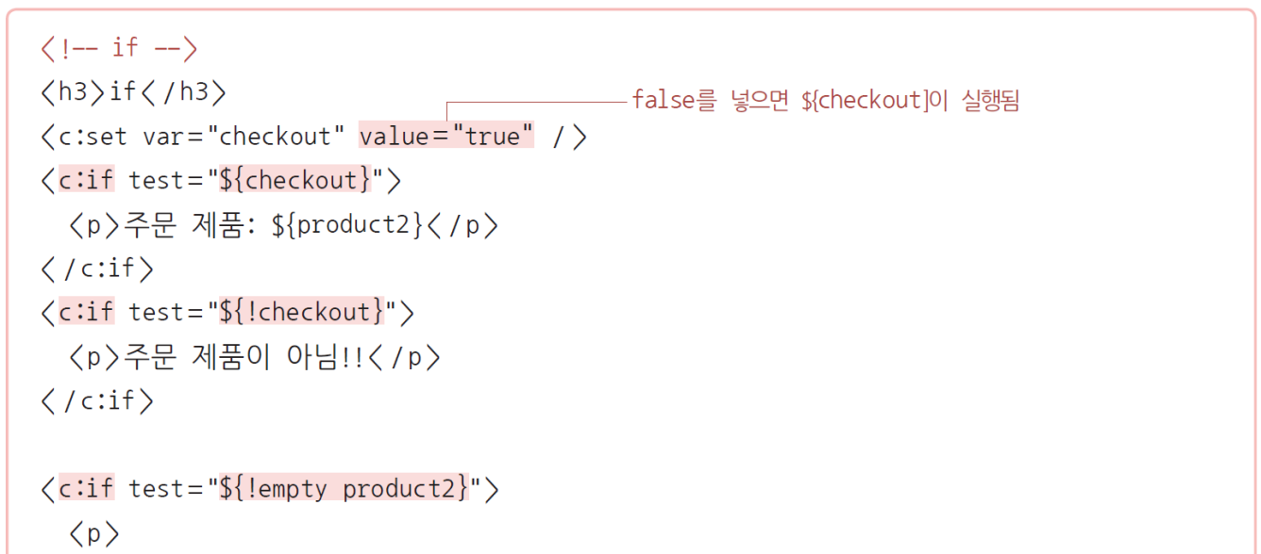
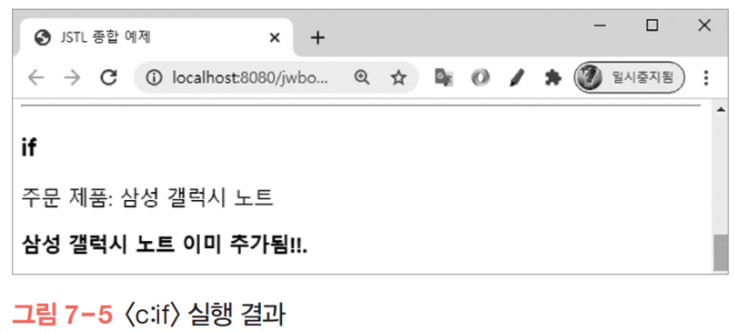
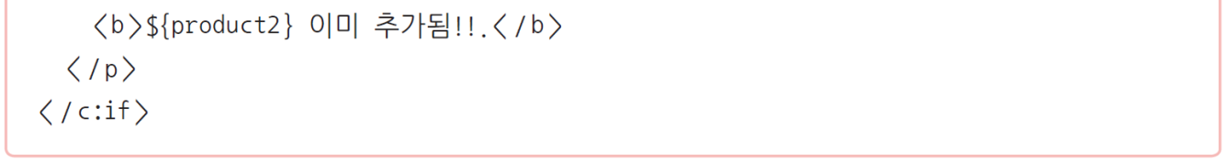
<c:if>
실습 7-2
<c:if>
<c:forEach>와 함께 JSTL에서 가장 널리 사용되는 태그 중 하나임
특정 조건에만 태그 보디 부분이 수행되는 단순한 구조라 복잡한 조건 체크에는 적합하지 않음
변수 checkout 값에 따라 조건을 체크함
checkout이 true인 경우: 2)번의 <c:set>에서 설정했던 product2의 정보를 출력
checkout이 false인 경우: “주문 제품이 아님!!” 메시지를 출력

Slide 49
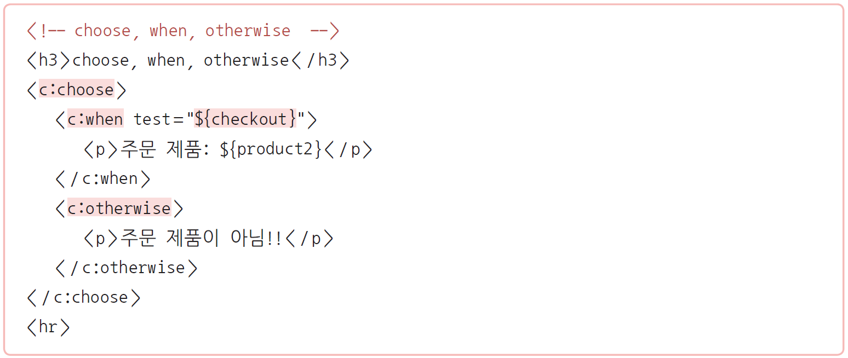
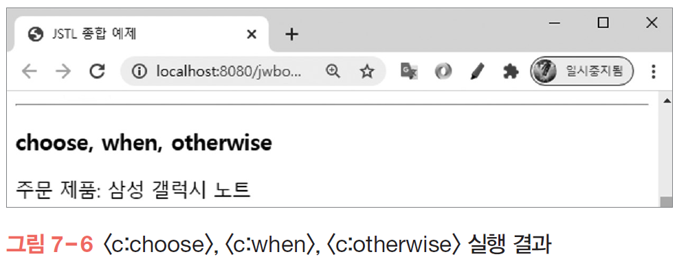
<c:choose>, <c:when>, <c:otherwise>
실습 7-2
5)번의 <c:if>와 동일한 조건을 <c:choose>, <c:when>, <c:otherwise>를 이용해 구현
5)번과 실행 결과는 동일함

Slide 50
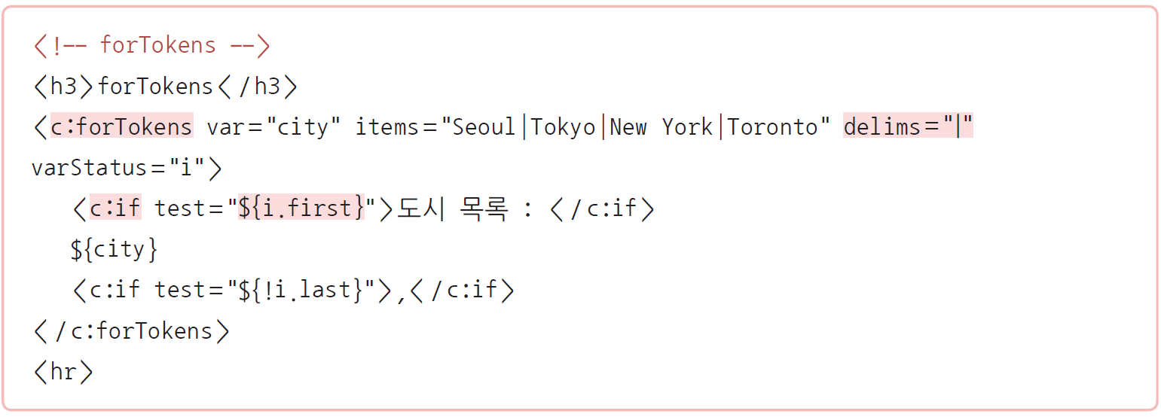
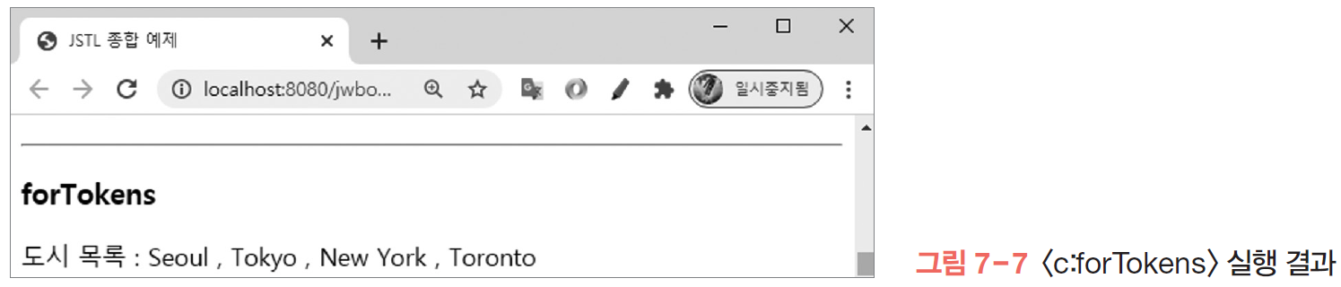
<c:forTokens>
실습 7-2
<c:forTokens>
자바의 StringTokenizer와 유사하게 구분자로 문자열을 나누는(파싱하는) 태그
출력할 문자열이 구분자로 분리되어 있을 때 모든 값을 반복해서 출력하는 경우에 유용gka
다음은 ‘|’로 구분된 도시 이름을 <c:forTokens>를 이용해 출력함

Slide 51
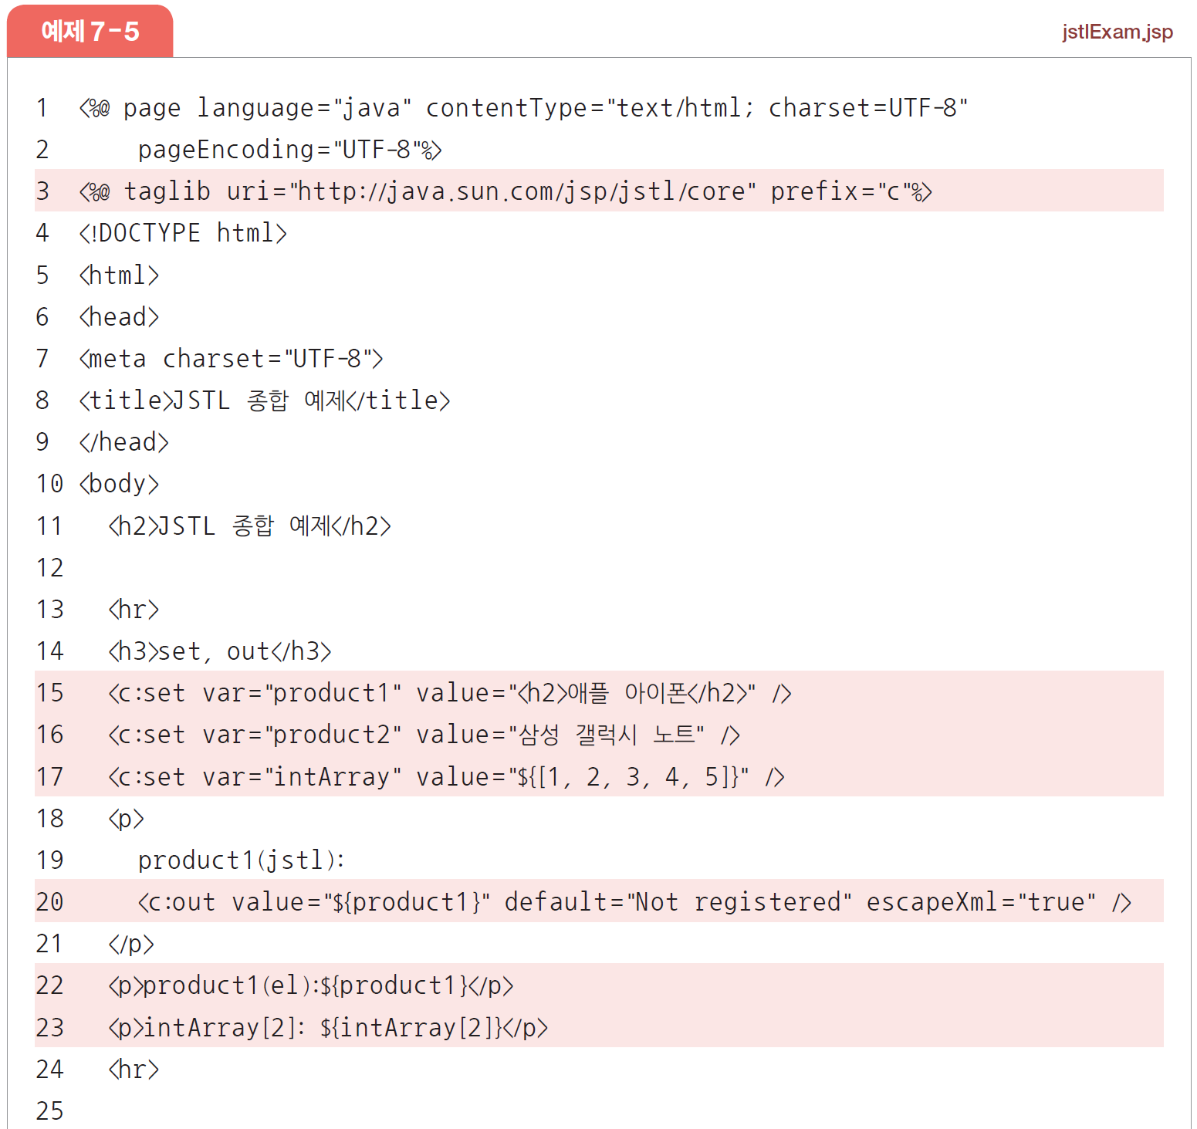
<c:forTokens>
실습 7-2
‘jstlExam.jsp’의 전체 코드

Slide 52
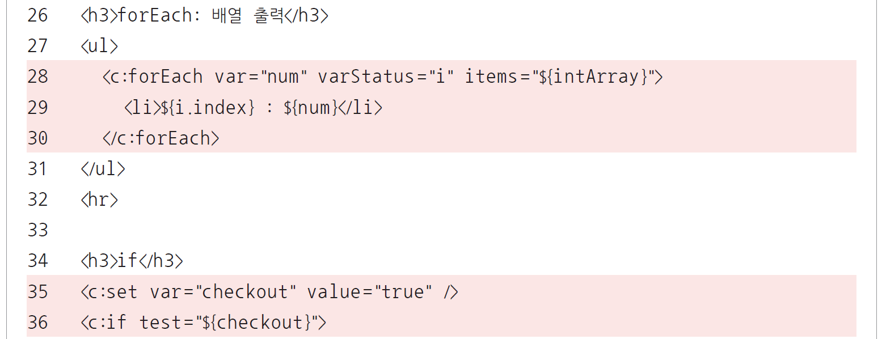
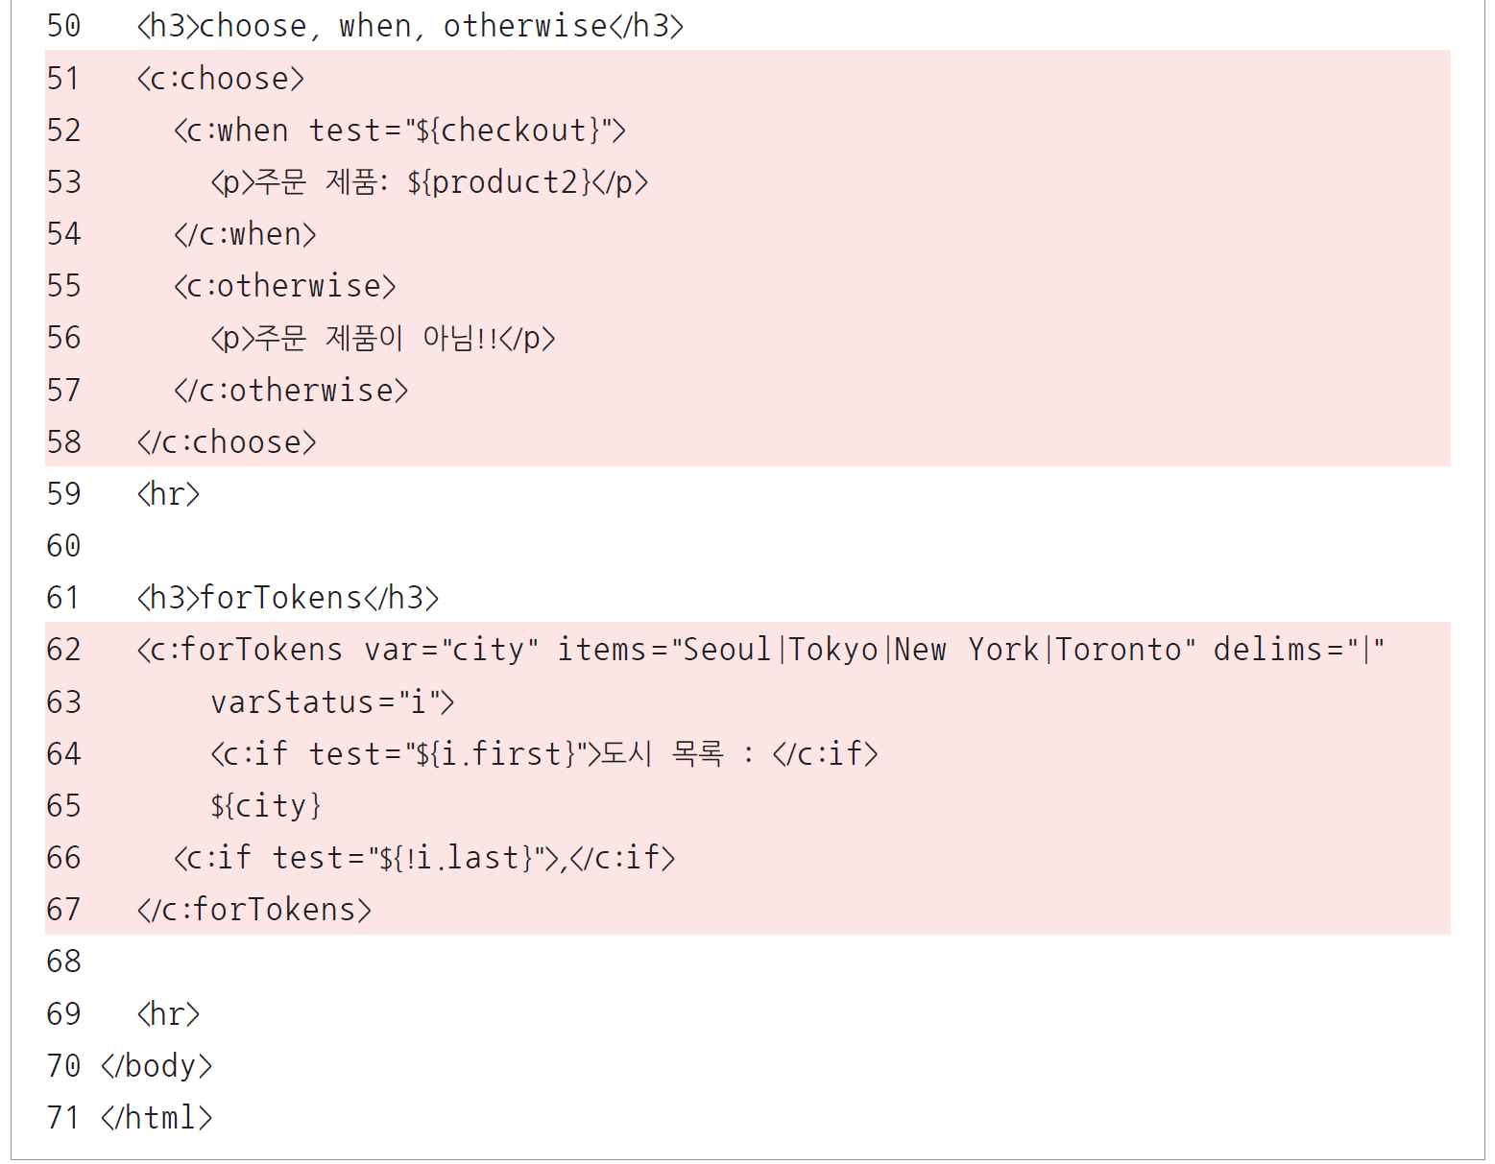
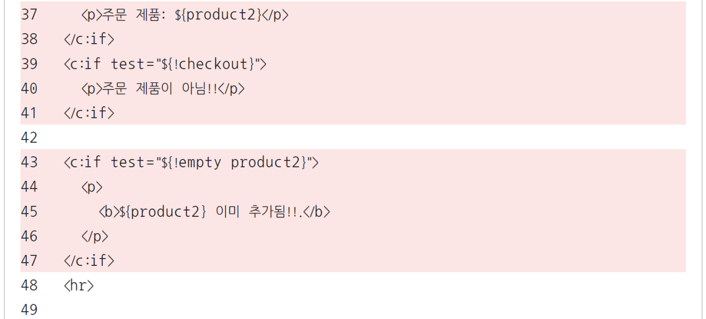
<c:forTokens>
실습 7-2

Slide 53
Section 06
Maven 기반 프로젝트 구성

Slide 54
빌드 도구
자바 빌드 도구
Ant: 가장 오래된 자바 빌드 도구
Mavern: 2004년에 아파치 프로젝트로 Maven이 새롭게 나옴
이후 오랜 기간 Maven은 절대 다수가 사용하는 자바 빌드 도구가 되었으며 특히 스프링 프레임워크 개발에서 기본 빌드 도구로 활용됨
Gradle: 시간이 지남에 따라 좀 더 유연하면서도 복잡한 처리를 쉽게 하기 위한 요구 사항의 증대로 2012년 Gradle이 나옴
안드로이드 앱 기발의 기본 빌드 도구가 되었음
현재 Maven과 Gradle이 가장 대표적인 빌드 도구임

Slide 55
Maven과 Gradle
Maven과 Gradle의 설정 방식
Maven: 빌드 설정을 ‘pom.xml’ 파일에 작성함
XML 구조이기 때문에 프로젝트가 커질수록 스크립트의 내용이 길어지고 가독성이 떨어지는 문제가 있음
Gradle: Groovy라고 하는 JVM 기반 언어를 통해 프로그램 구조로 설정함
따라서 훨씬 적은 양의 스크립트로 짧고 간결하게 작성할 수 있음
다중 프로젝트
Maven: 다중 프로젝트에서 특정 설정을 다른 모듈에서 사용하려면 상속을 받아야 함
Gradle: 설정 주입 방식을 사용하여 다중 프로젝트에 적합함

Slide 56
리포지터리
개발환경
안드로이드 프로젝트는 기본적으로 Gradle을 사용함
스프링 프레임워크 기반 프로젝트는 Maven, Gradle 중에 선택할 수 있음
이클립스는 Maven에 친화적이고 IntelliJ는 Gradle에 친화적임
빌드 도구를 사용하는 주요 목적 두 가지
컴파일/실행 설정과 라이브러리 설정
이 중에서도 라이브러리 설정은 꼭 알아두어야 함
꼭 필요한 핵심 라이브러리만 설정 파일에 등록해두면 해당 라이브러리에서 필요로 하는 다른 라이브러리는 자동으로 함께 설치되기 때문에 신경 쓸 필요가 없음

Slide 57
리포지터리
리포지터리
이러한 라이브러리를 통합 보관하는 일종의 저장소임
설정 파일의 내용을 참고해 해당 라이브러리를 글로벌 저장소로부터 로컬 저장소로 다운로드한 다음 프로젝트에 복사하는 과정을 거쳐 사용함
해당 라이브러리가 로컬 저장소에 있다면 인터넷에서 다운로드하지 않고 바로 사용할 수 있음
필요에 따라서는 개발 회사가 자신들에게 필요한 라이브러리만 저장하거나 자체 라이브러리 저장을 위한 저장소를 두고 사용하기도 함

Slide 58
이클립스 Maven 설정
이클립스에서 Maven 프로젝트를 설정하는 방법
CLI(Command Line Interface) 방식
Maven과 Gradle 모두 기본적으로는 설정 파일을 먼저 만들고 명령줄 인터페이스(CLI) 를 통해 기본 프로젝트 구조를 생성한 다음 개발도구에서 import하여 사용하는 방식
Dynamic Web Project 를 Maven 기반으로 변환하는 방식
동적 웹 프로젝트를 Maven 기반으로 변환해 사용함
이 방법이 가장 간편하면서도 안정적인 방법임
이 책에서는 ②번 방법을 사용함

Slide 59
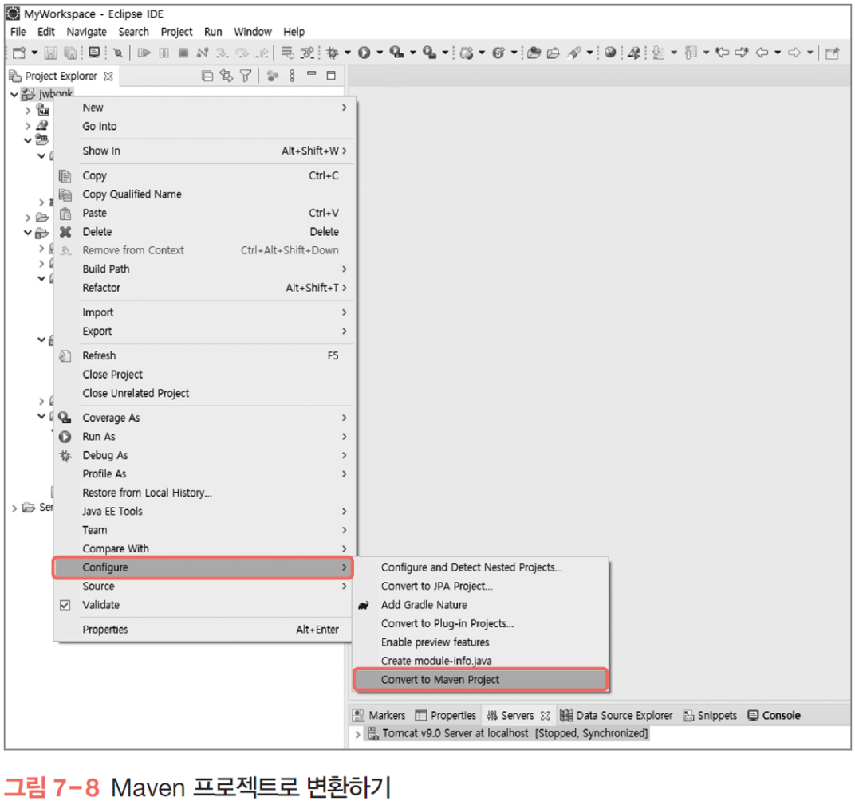
이클립스 Maven 설정
Maven 프로젝트로 변환하기
‘jwbook’ 프로젝트를 선택하고 마우스 오른쪽 버튼을 눌러 [Configure] → [Convert to Maven Project]를 선택

Slide 60
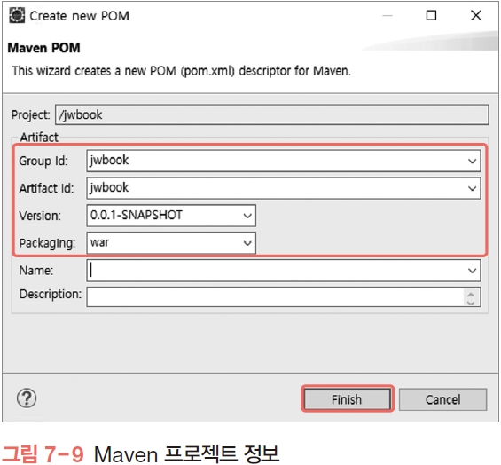
이클립스 Maven 설정
기본 정보 설정하기
Maven 프로젝트를 위해 몇 가지 필요한 사항을 등록하고, <Finish>를 클릭
Group Id: 프로젝트의 고유 식별자로 기본 패키지 이름 규칙에 따라 작성함
Artifact Id: 생성되는 jar(war) 파일의 이름으로 소문자로만 작성함
.Version: 숫자와 점으로 이루어진 버전 관리 번호
Packaging: 빌드 산출물 형태로 jar(일반 앱 혹은 라이브러리) 혹은 war(웹) 형태임

Slide 61
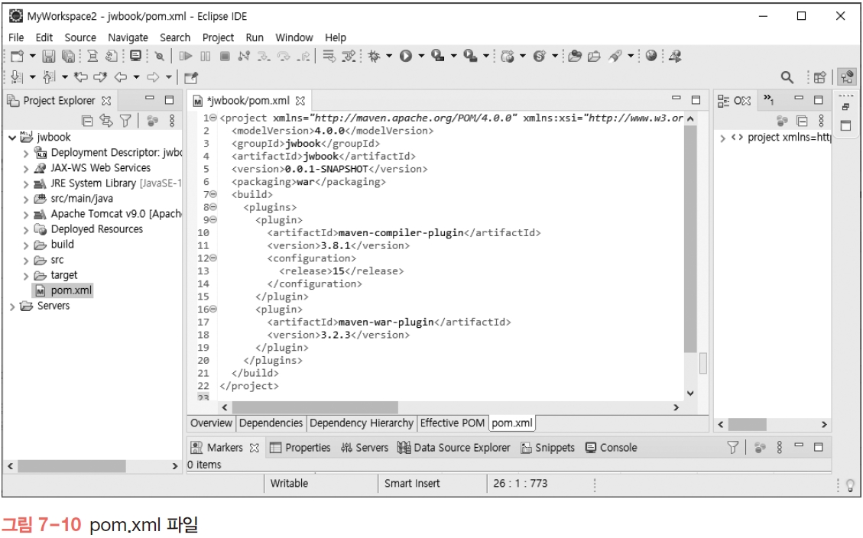
이클립스 Maven 설정
기본 정보 설정하기
자동으로 기존 프로젝트 구조에 몇몇 폴더 구조와 ‘pom.xml’ 파일이 생성된 것을 확인할 수 있음
기본적으로 ‘pom.xml’ 파일이 오픈된 상태이며, 하단에 보면 여러 탭이 있어 다양한 형태로 설정 파일 정보를 보여줌

Slide 62
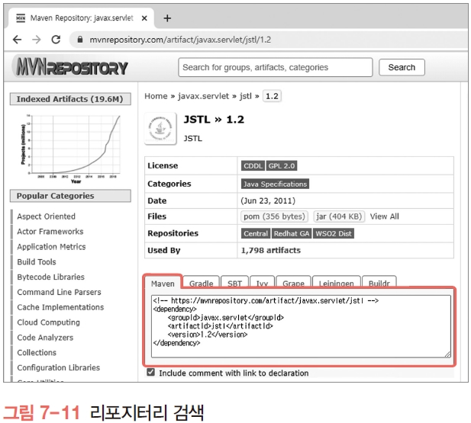
이클립스 Maven 설정
필요한 라이브러리 등록하기
프로젝트에 필요한 라이브러리를 등록하기 위해 우선 기존 [WEB-INF/lib]에 복사해두었던 JSTL 관련 라이브러리를 삭제함
필요한 라이브러리는 리포지터리 사이트에서 검색한 버전에 맞게 선택한 화면에서 코드를 복사해서 사용함
이번 실습에서는 메이븐 리포지터리(https://mvnrepository.com)에 접속하여 ‘JSTL’을 검색하고 1.2 버전의 코드를 복사하여 사용함

Slide 63
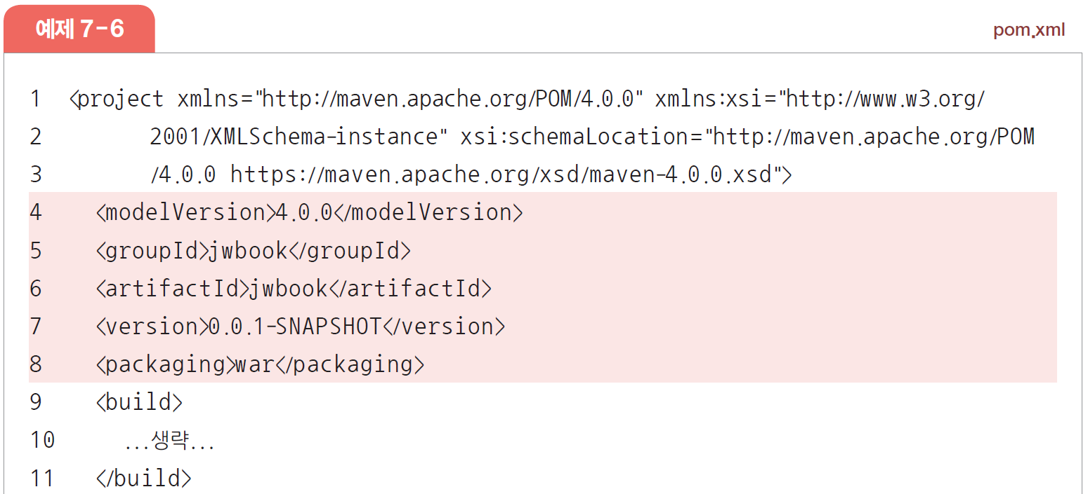
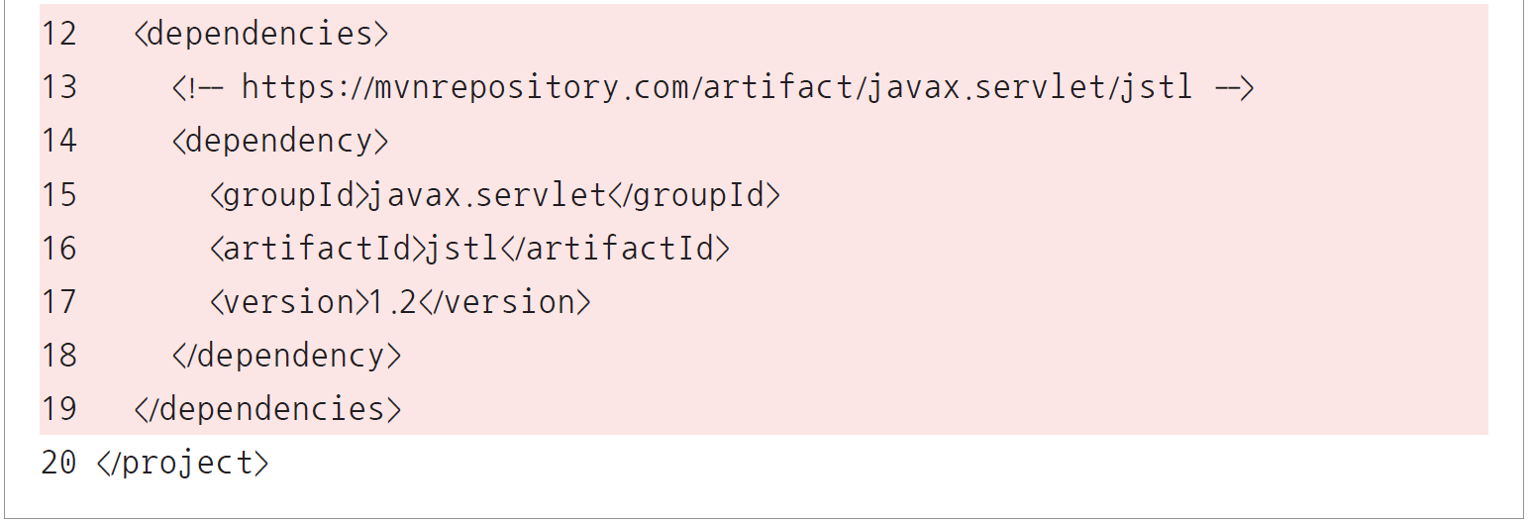
이클립스 Maven 설정
필요한 라이브러리 등록하기
‘pom.xml’의 아래 부분에 <dependencies>...</dependencies>를 추가하고 복사한 코드를 이 사이에 붙여넣어 다음과 같이 JSTL 라이브러리 의존성을 추가하기
다른 라이브러리를 추가할 경우 <dependencies>...</dependencies> 사이에 넣어주어야 함!

Slide 64
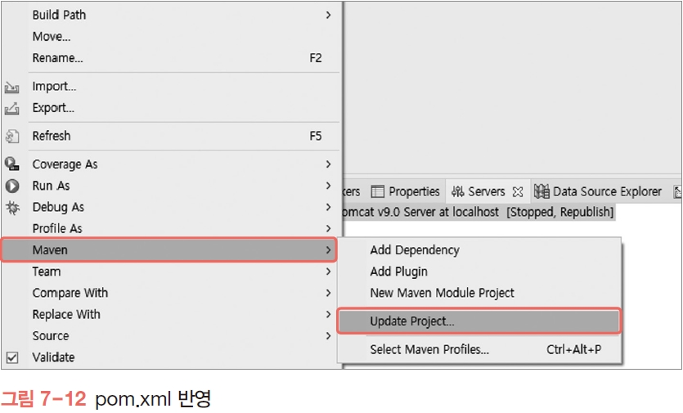
이클립스 Maven 설정
필요한 라이브러리 등록하기
파일을 저장하고 ‘pom.xml’ 파일을 프로젝트 탐색기에서 선택한 다음 마우스 오른쪽 버튼을 눌러 [Maven] → [Update Project...]를 선택하고 나오는 화면에서 <OK> 버튼을 클릭

Slide 65
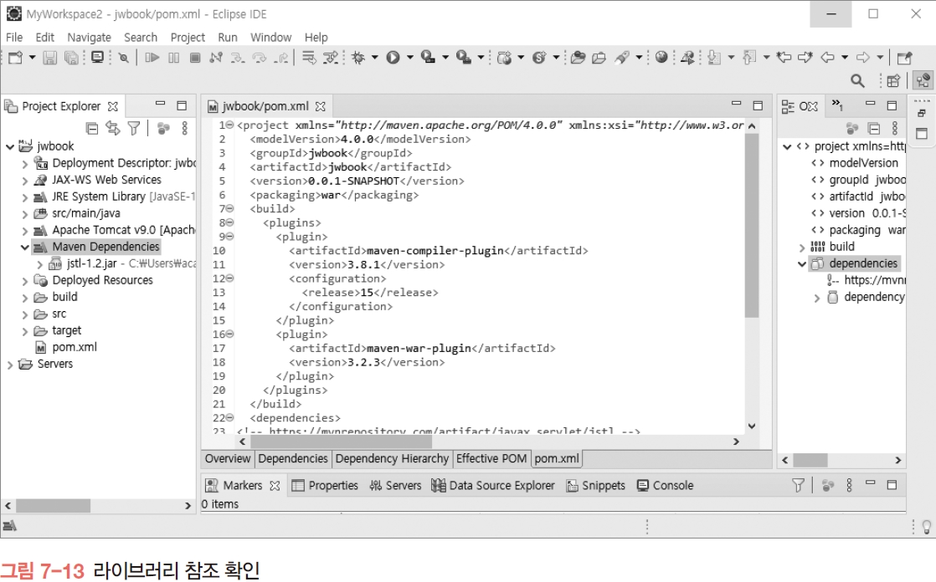
이클립스 Maven 설정
필요한 라이브러리 등록하기
이클립스는 해당 라이브러리를 로컬 리포지터리에 다운로드하고 프로젝트에서 참조할 수 있는 상태로 만듦. 다음과 같이 해당 라이브러리가 프로젝트의 [Maven Dependencies]에서 참조할 수 있도록 보임
[실습 7-2]의 ‘jstlExam.jsp’를 실행하여 정상적으로 동작하는지 확인하기

